Slide 1


Slide 2

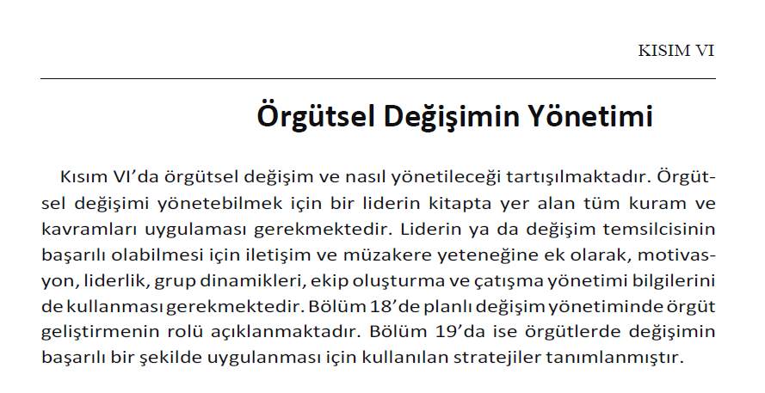

Slide 3
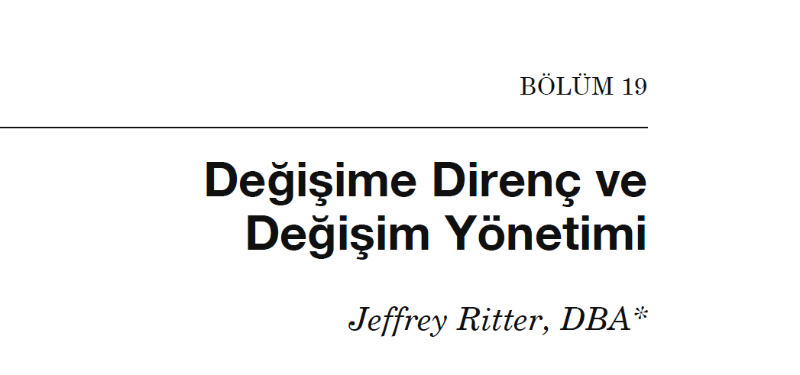

Slide 4
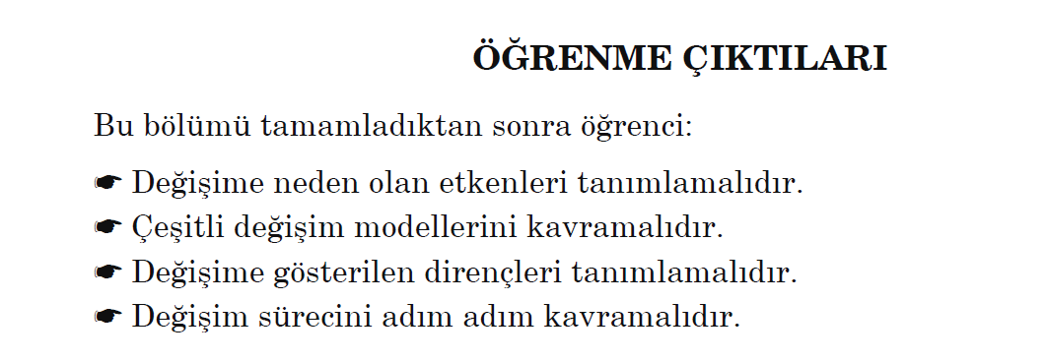

Slide 5
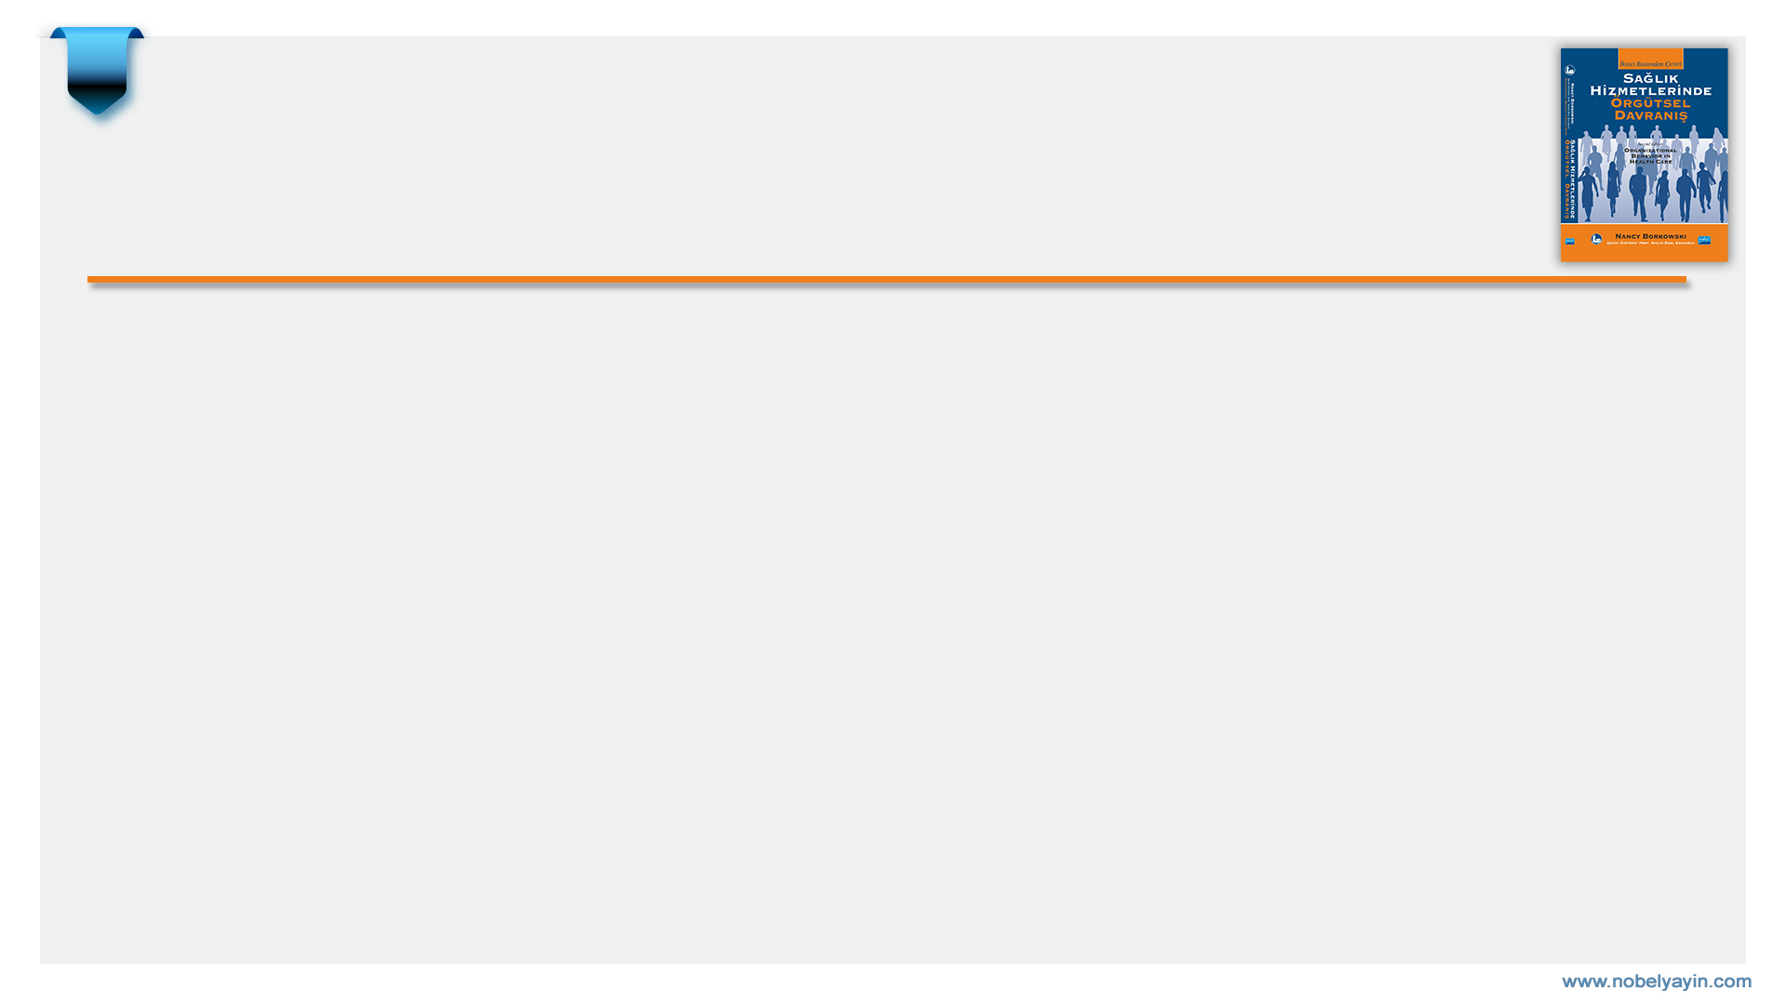
GENEL DEĞERLENDİRME
Bölüm 18’de ele alındığı gibi planlı değişiklikler bir veya birden çok örgüt- sel amaç ve hedeflerin (ör. müşteri memnuniyetinin arttırılması) değişiminden kaynaklanmaktadır.
Bu değişimler örgütün misyonunu gözden geçirmesi, yeni bir vizyon geliştirmesi, iç veya dış diğer güçlere cevap verilmesi gibi nedenler- den ortaya çıkabilmektedir.

Slide 6
DEĞİŞİM DİNAMİKLERİ
Örgütlerin çalışmaları belirlenebilir üç çevrede gerçekleşmektedir: Dış/ sosyal, iş/çalışma ve iç çevre (şekil 19-1).
Değişim ihtiyacı yaratan temel güç örgütün dış ve endüstri çevresidir.
Değişim, örgütün bu çevrelerden gelen yeni üretim gereklerine cevap verme ve uyum sağlama çabaları olmaktadır.

Slide 7
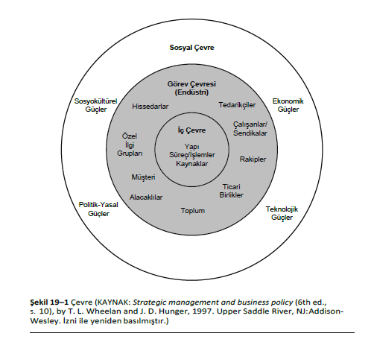

Slide 8
DEĞİŞİME DİRENÇ
Yöneticilerin örgütsel değişimin birçok dirençle karşılanabileceğinin farkında olması gerekmektedir.
Değişime direnç iki kaynaktan gelebilmektedir: örgütsel engeller ve kişisel engeller.
Örgütsel engeller; 1) değişim ajanının olmaması, 2) yetersiz finansman ve/veya kapasite, 3) yetersiz liderlik ve üst yöneticinin değişime direnmesi, 4) gerekli teknolojinin olmaması, 5) zaman kısıtlılığı, 6) piyasa koşullarının yetersizliği gibi faktörlerden oluşabilmekte- dir.

Slide 9
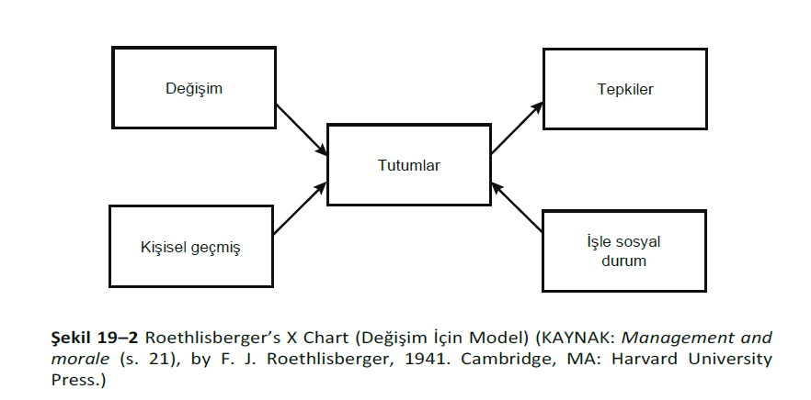

Slide 10
LEWİN’İN DEĞİŞİM MODELİ
Grup dinamiklerinin kişilerin değişime karşı tutumlarına etkisini tamamen anlayabilmek için Kurt Lewin (1947) ve onun güç alanı analizine kısaca bakıl- ması gerekmektedir.
Lewin’in modeli, değişimi değişik yönlerde etki eden bir dizi güç olarak görmemizi sağlar.
Gerçekte, bir organizasyon içerisinde sta- tükoyu korumak isteyen güçler ve çıkarlar ile değişimi isteyen bazı güçler ve çıkarlar dengelenebilmektedir.

Slide 11
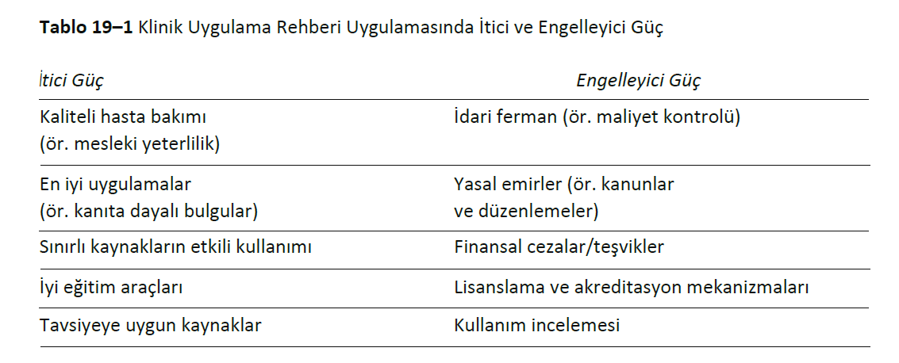

Slide 12
SAĞLIK KURULUŞLARININ DÖNÜŞÜMÜ
Yüksek kaliteli hasta bakımı sunmak için, değişim yönetimi uygulama yoluyla örgütlerin değişimini sağlayan pek çok sağlık kurumu bulunmakta- dır.
Örneğin VanDeusen Lukas ve arkadaşları (2007), Robert Wood Johnson Vakfının Mükemmellik Programını izleyen (Pursuing Perfection Program) veya mevcut itibarını geliştirmek, iyileştirme ve yüksek kaliteli bakımı sağ- lamak için uzun süreli taahhütleri kabul etmiş 12 sağlık kuruluşunu ince- lemişlerdir.

Slide 13
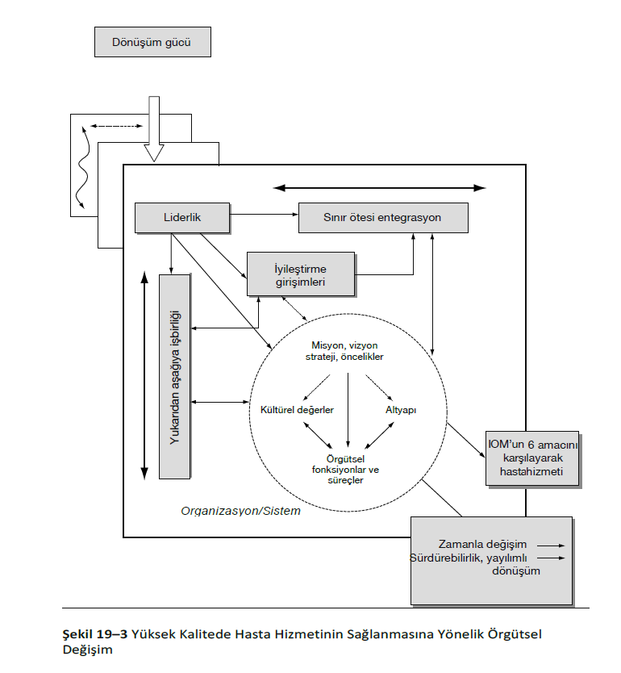

Slide 14
ÖZET
Değişimin temel amacı, örgütün gelecekte rekabeti devam ettirebilme- sini sağlamaktır.
Değişim gerçekliği ve ihtiyacı iç ve dış güçlerden kaynak- lanabilmektedir.
Başarılı bir uygulama için yöneticinin çalışan tutumunun öneminin farkında olması ve değerlendirmesi, gerekli değişime direnç oluş- turacak çeşitli örgütsel ve bireysel engelleri dikkate alması gerekmektedir.

Slide 15
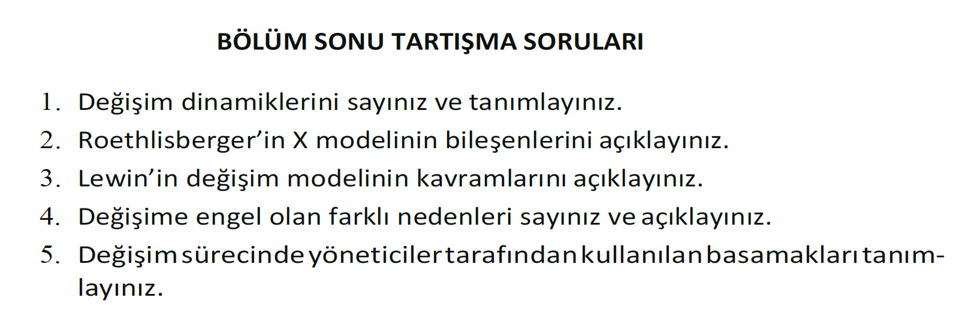

Slide 16
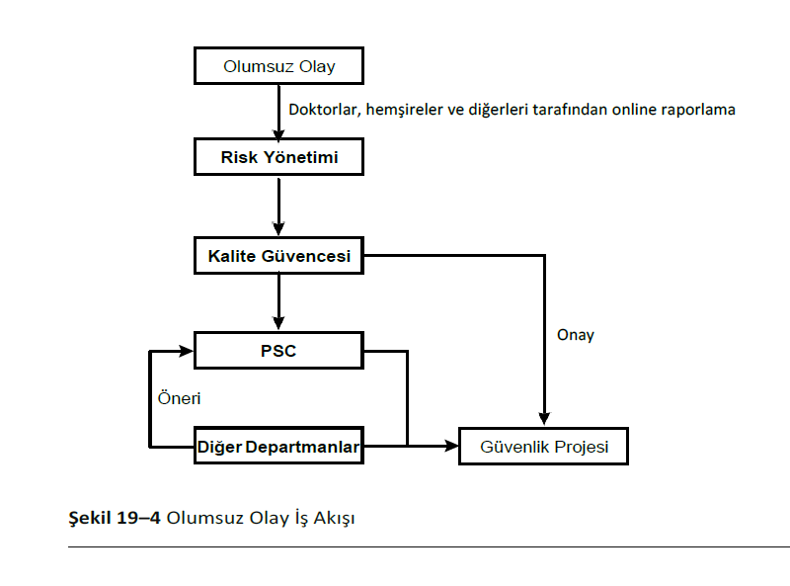

Slide 17
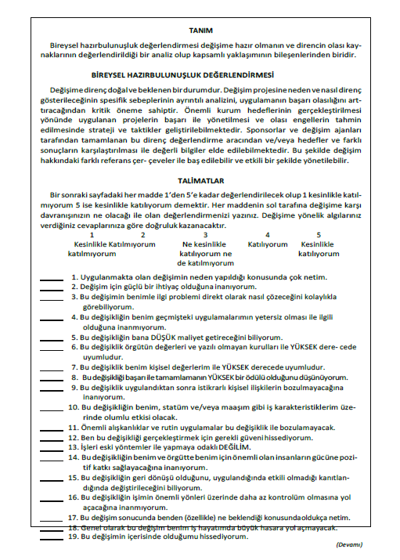

Slide 18
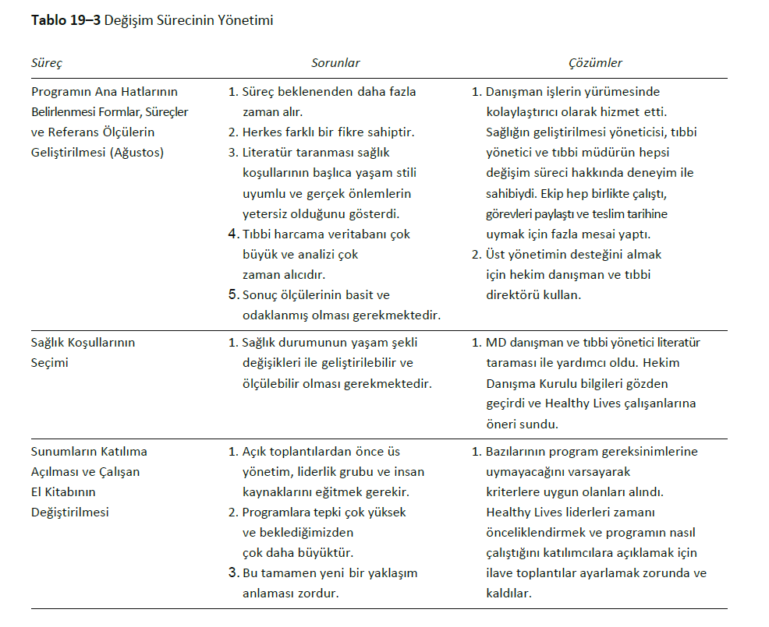

Slide 19
